Slide 1
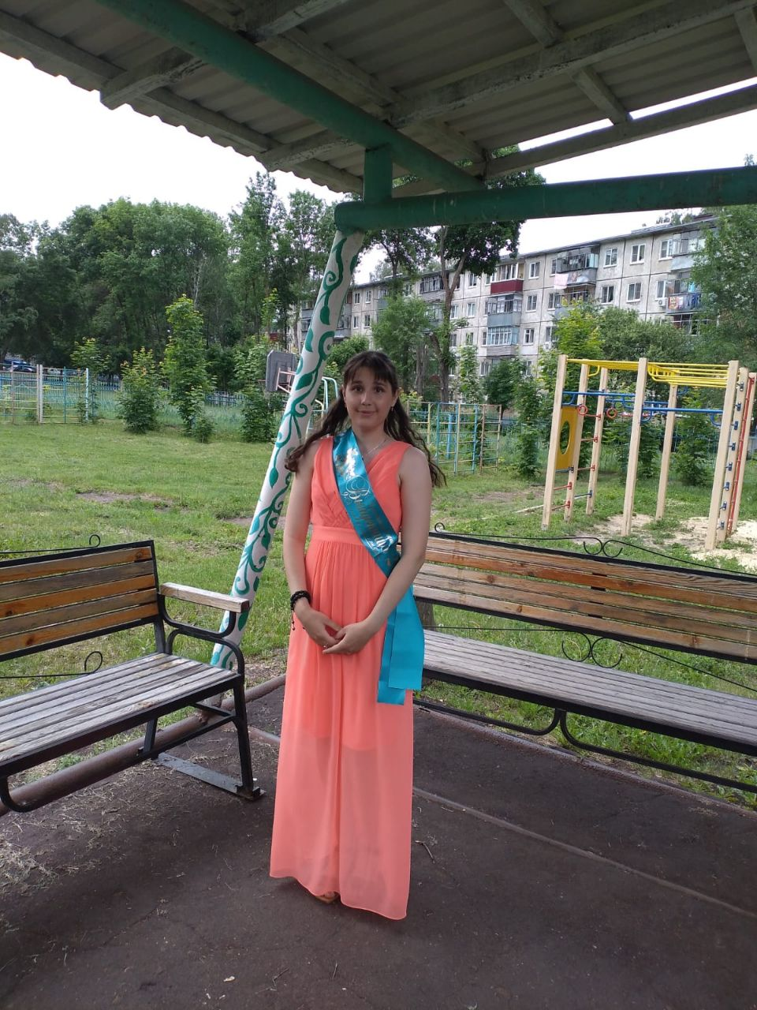
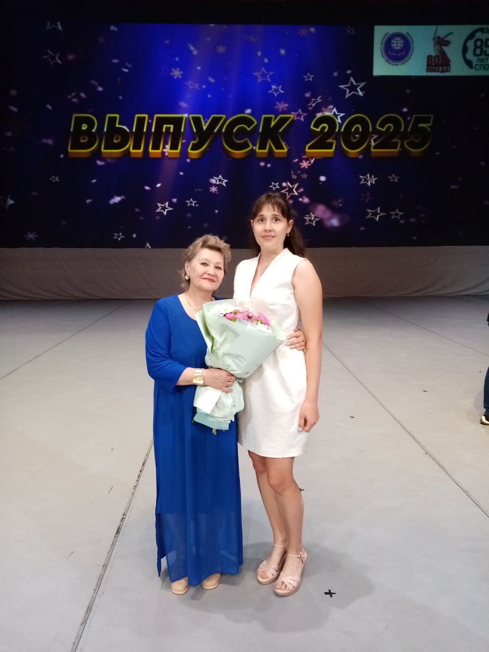
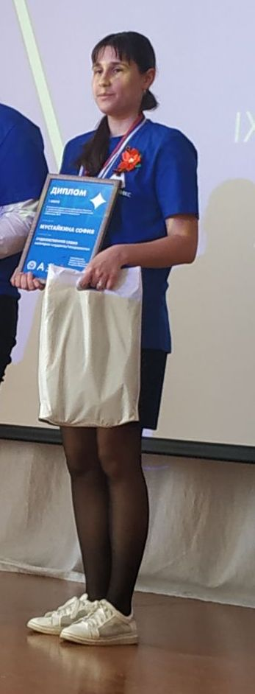
ГБПОУ РМ «Саранский строительный техникум»
Презентация на тему: «Моя история успеха»
Саранск 2025

Slide 2
Что такое успех?
Успех для меня - это вера в себя, в свои возможности, уверенность и целеустремленность, это глубокое внутреннее состояние, когда человек чувствует, что находится на своём пути, реализует потенциал и при этом сохраняет гармонию с собой и миром.
2

Slide 3
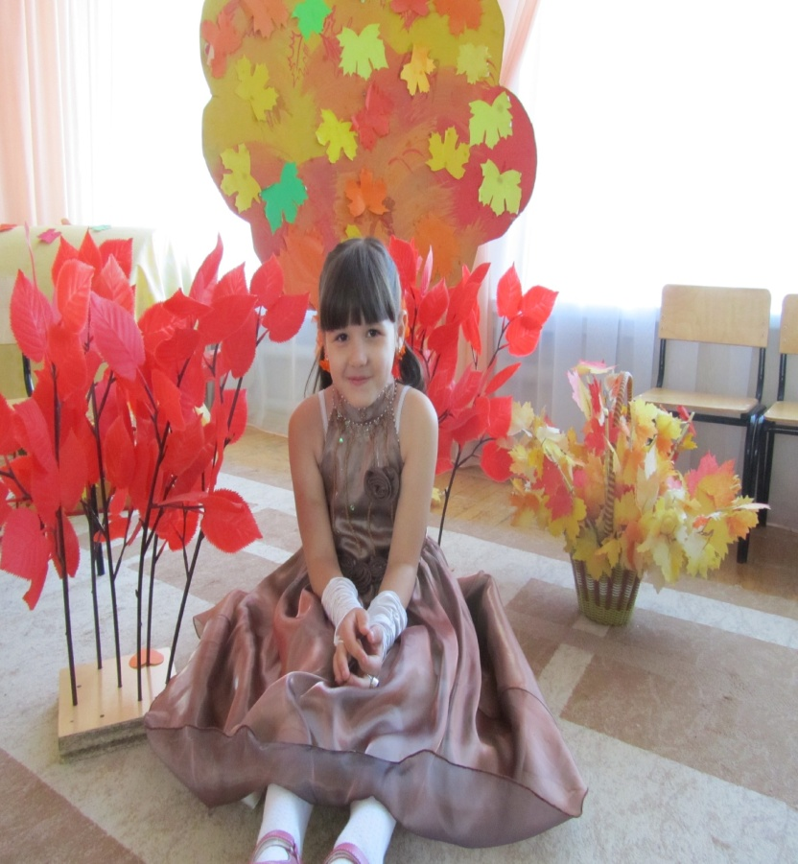
«Путь к успеху (детский сад)»
Еще будучи воспитанницей детского сада, я всегда была ответственной и любознательной, внимательно слушая сказки и старательно выполняя различные поделки открывала для себя этот огромный мир.
3

Slide 4
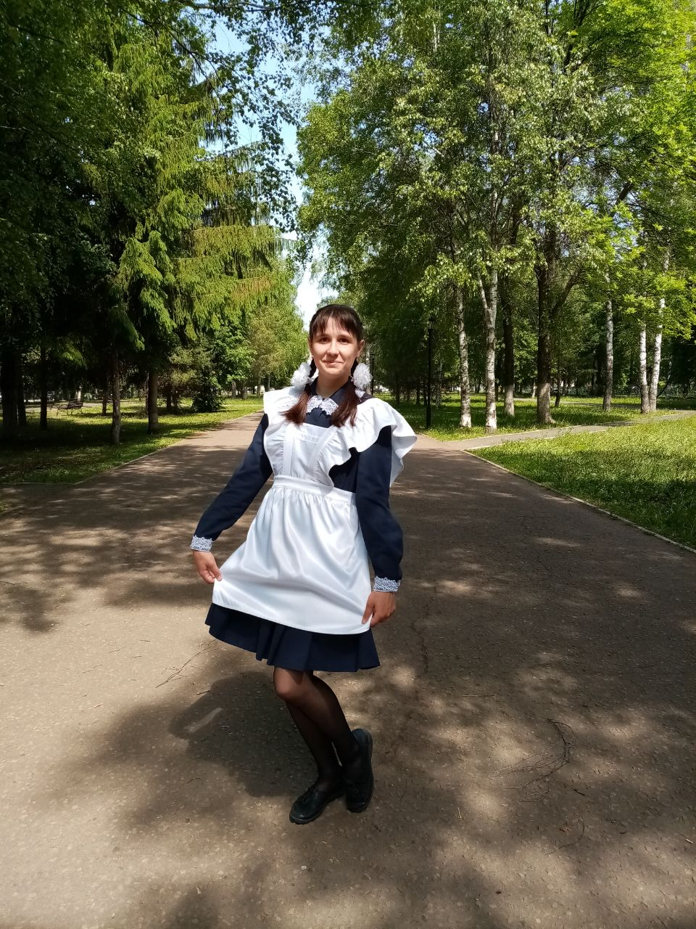
«Путь к успеху (школьные годы)»
Со школьных лет, мне было важно хорошо учиться, чтобы получить качественное образование и в будущем выбрать профессию, которая мне была бы по душе. Я активно участвовала во всевозможных конкурсах, и благодаря стараниям успешно окончила школу.
4

Slide 5
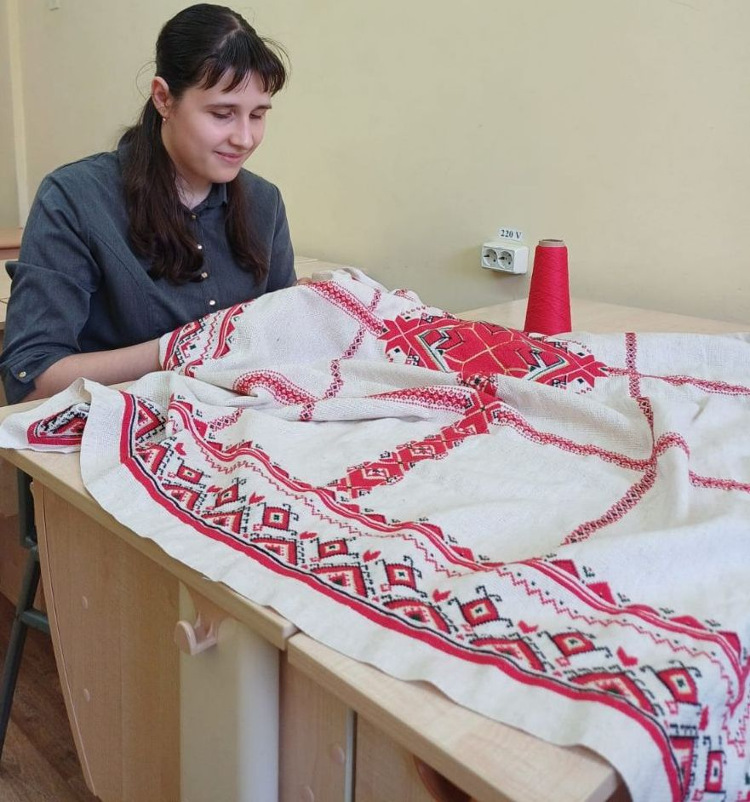
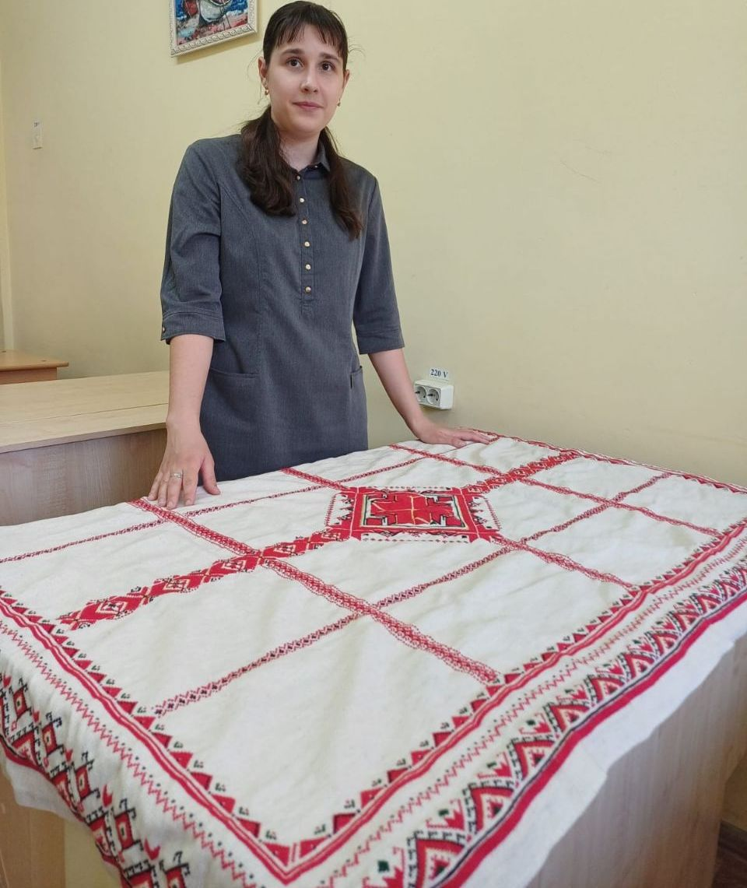
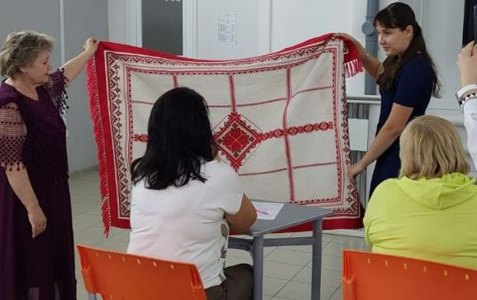
«Выбор профессии»
Выбор профессии – это самый значимый шаг в будущее. Я остановила свой выбор на «Саранском техникуме сферы услуг и промышленных технологий», а специальность – «Вышивальщица».
5

Slide 6
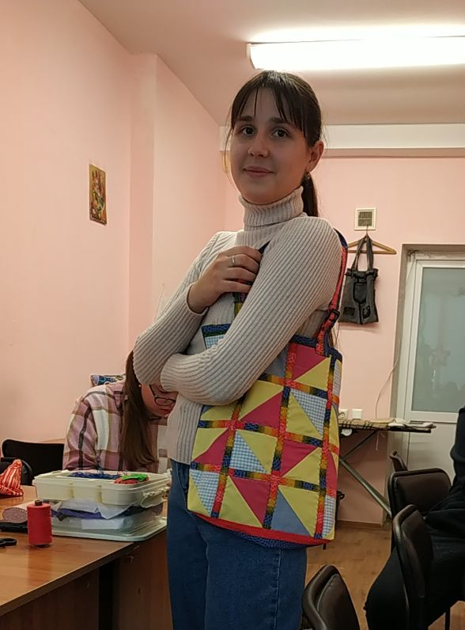
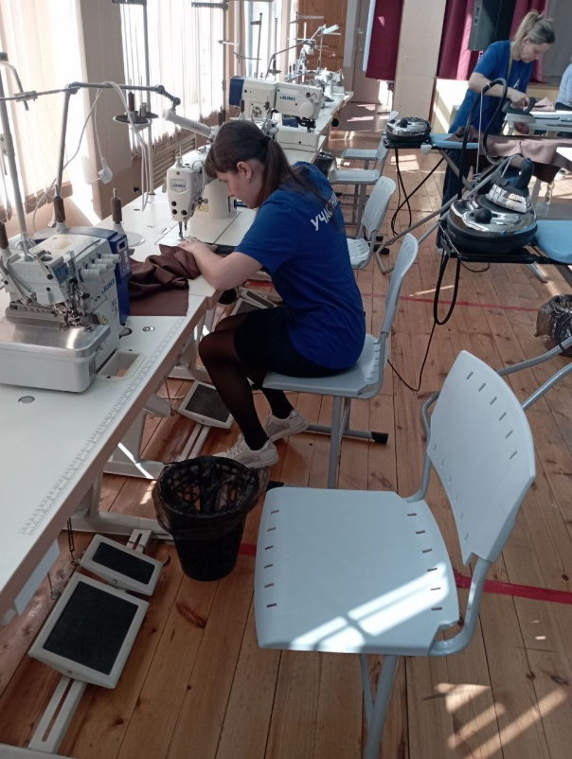
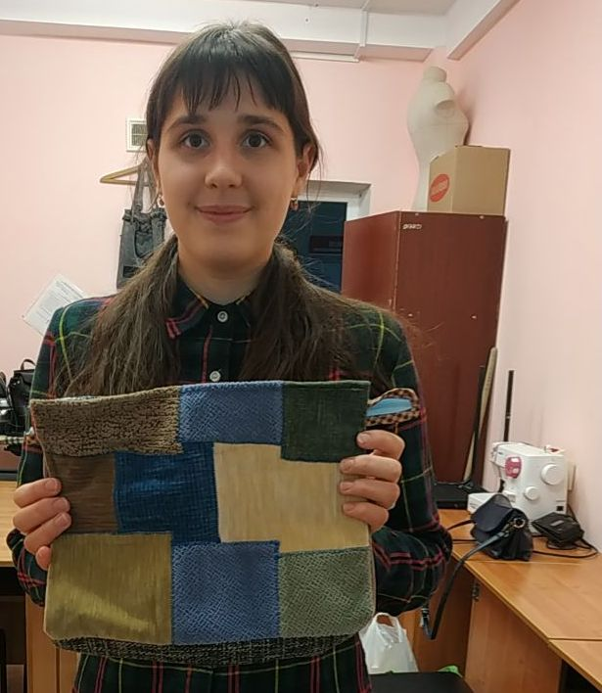
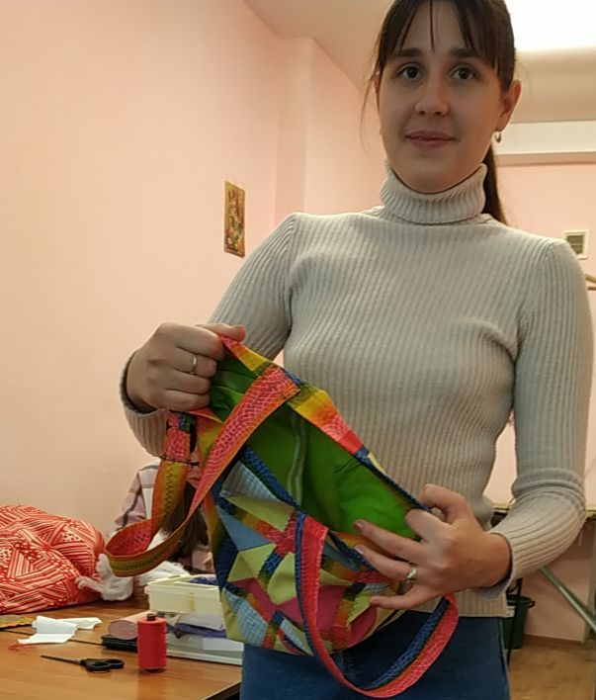
«Мой путь к успеху в техникуме»
Обучаясь в «Саранском техникуме сферы услуг и промышленных технологий», я научилась шить такие необходимые для жизни вещи, как: наволочки, одежда, косметички, яркие шопперы, так же приняла участие в акции помощи бойцам на СВО (шила для наших солдат нательное белье).
6

Slide 7
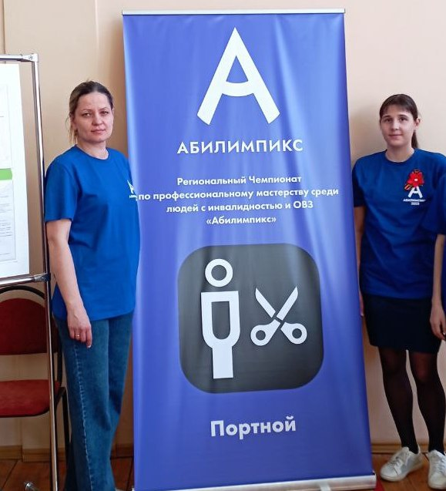
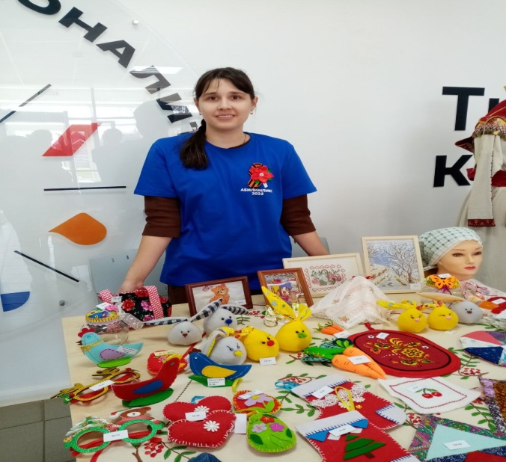
Участие и победы в конкурсах «Абилимпикс»
За период обучения в техникуме, я смогла принять участие в региональных этапах чемпионатов в Республике Мордовия по профессиональному мастерству среди инвалидов и лиц с ограниченными возможностями здоровья «Абилимпикс 2024» и «Абилимпикс 2025», где заняла первое и второе призовые места в компетенции «Портной» и «Художественное слово».
А техникум я окончила с отличием!
7

Slide 8
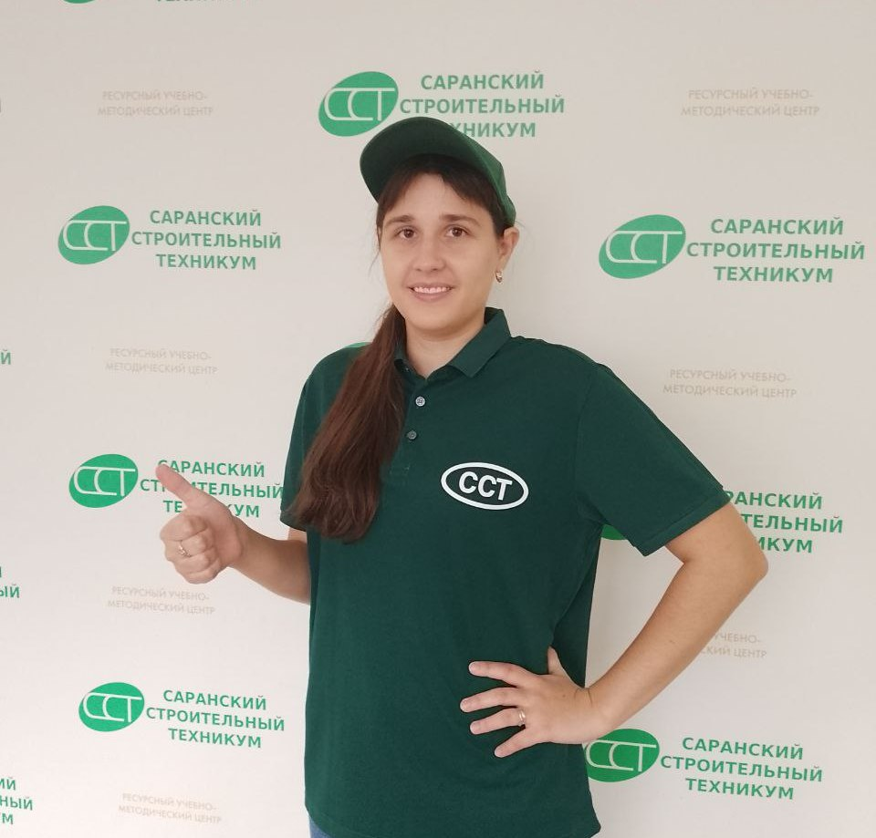
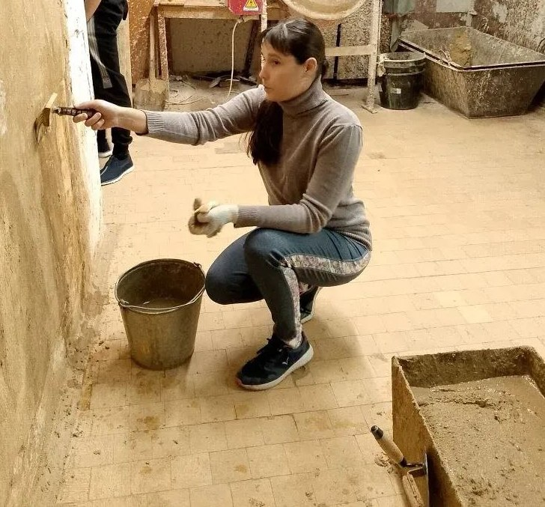
Выбор новой профессии
В сентябре 2025 года, я приняла еще одно серьезное решение, и поступила в Саранский строительный техникум, на осваивание новой для меня специальности – маляр–штукатур. И ни капли об этом не пожалела.
8

Slide 9
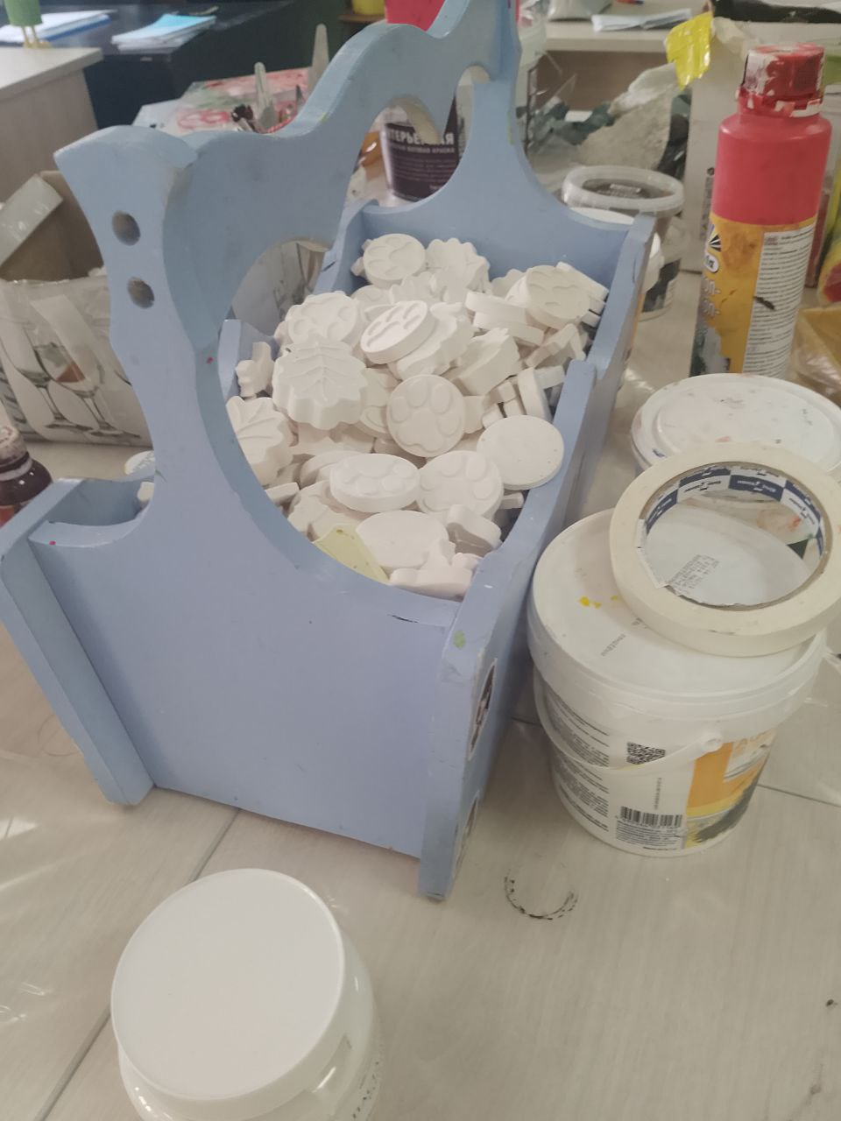
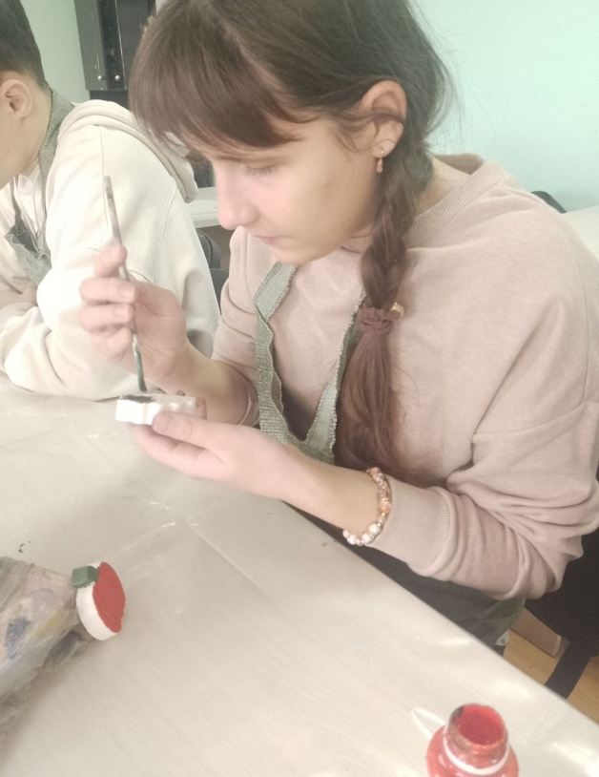
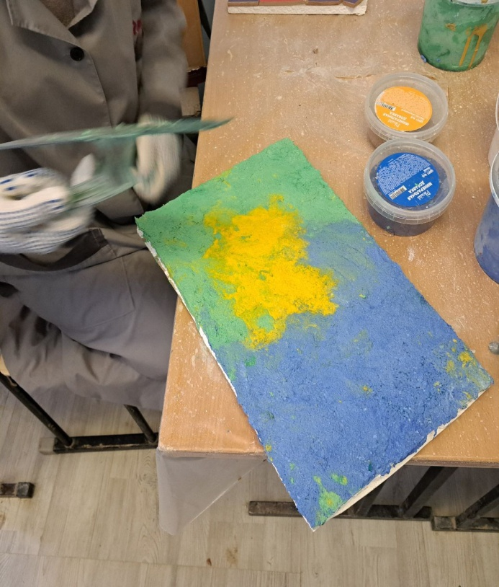
Мой новый путь к успеху в «ССТ»
Даже не смотря на то, что я обучаюсь в Саранском строительном техникуме совсем мало времени, поняла, что с удовольствием готова осваивать новые техники работы и применять их на практике.
9

Slide 10
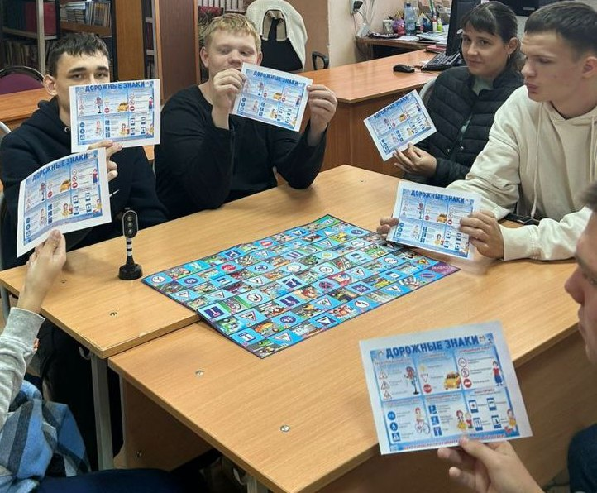
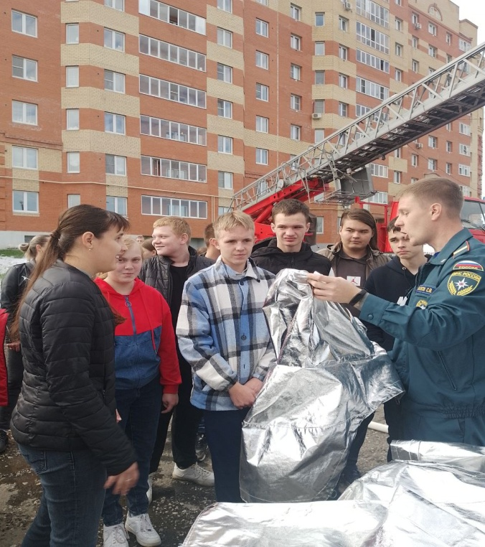
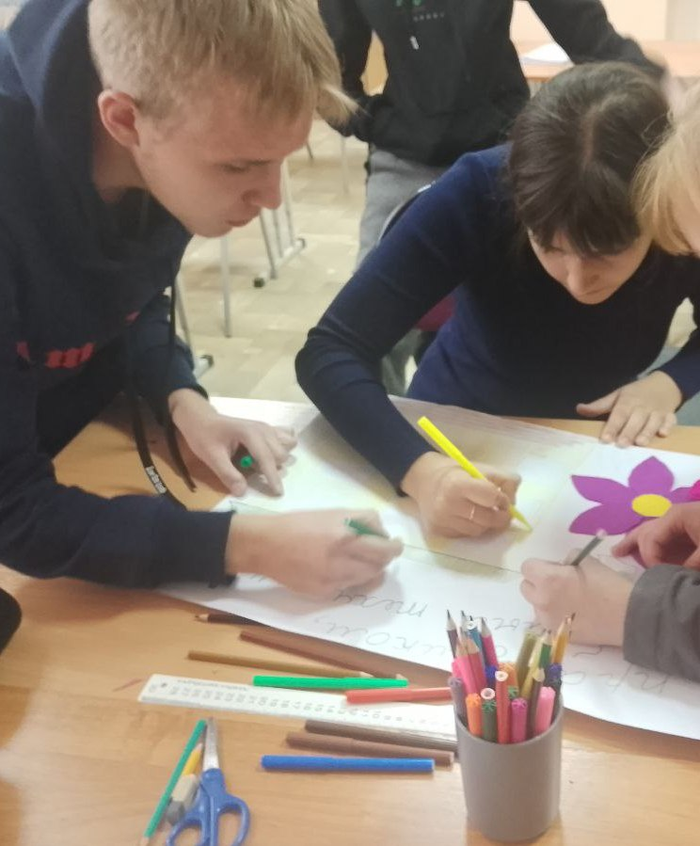
Мое участие в общественной жизни техникума, как новый шаг к успеху
На данный момент, я стараюсь принимать активное участие в жизни техникума и своей группы. Ведь это тоже маленький шаг, к успешному будущему!
11

Slide 11
Автор и руководитель работы
Презентацию выполнила: студентка ГБПОУ РМ «Саранского строительного техникума» ,
специальности 19727 Штукатур, 1 курса, группы МШ–2025
Мустайкина София Сергеевна
Руководитель работы: Соколова Татьяна Александровна
11

